Slide 1

Social Media - Zwischen Likes und hass
Verein NEUSTART
in Kooperation mit Dem Land NÖ

Slide 2
Verein Neustart
österreichweit tätig
12 verschiedene Dienstleistungen/Beratungsangebote
ca. 9000 betreute Personen pro Jahr in NÖ
rund 170 Ehrenamtliche in NÖ
rund 116 Hauptamtliche in NÖ
ein Schwerpunkt ist Hass im Netz

Slide 3
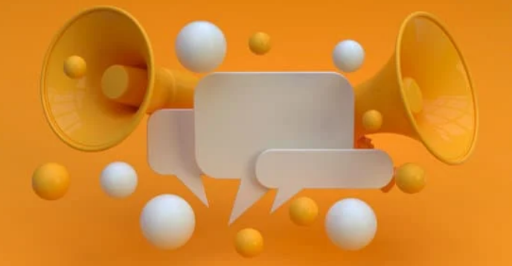
Social-Media
Die gängigsten Plattformen:
Facebook
Instagram
YouTube
TikTok…
Die gängigsten Messenger:
WhatsApp
WeChat
Facebook Messenger
Telegramm…
Aber generell sind auch Internet-Foren bezüglich Hass im Netz gleich zu behandeln!

Slide 4

Verhaltensregeln auf Social-Media
Erst lesen, darüber nachdenken → dann posten
Generell online keinen Streit austragen
Auch wenn es schwer fällt → auf Beleidigungen nicht ebenso beleidigt antworten
Keine Daten von sich selbst oder anderen öffentlich angeben
Keine rassistischen, sexistischen oder diskriminierenden Beiträge schreiben, teilen, liken
Generell → Social-Media und Foren sind kein rechts- oder moralfreier Raum. Auch ist man nicht so anonym, wie man oftmals denkt

Slide 5
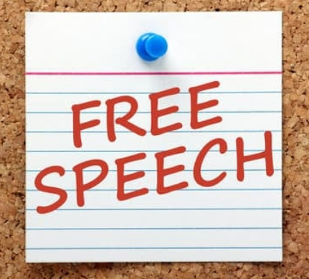
Was ist der Unterschied zwischen Hass im Netz und Meinungsfreiheit?
Meinungsfreiheit ist ein wichtiges Menschenrecht – ebenso wie das Recht, nicht diskriminiert, bedroht oder beschimpft zu werden
Aber die Grenzen werden überschritten, wenn:
zu Gewalt, Diskriminierung oder Mord aufgerufen wird
andere gemobbt oder Lügen über sie verbreitet werden
Wenn in Österreich nationalsozialistische Verbrechen geleugnet, verharmlost, gutgeheißen oder gerechtfertigt werden

Slide 6

Ist hass im netz strafbar?
Ja, es gibt hierbei verschiedene Straftatbestände:
Üble Nachrede (§ 111 StGB)
Beleidigung (§ 115 StGB)
Gefährliche Drohung (§ 107 StGB)
Cyber-Mobbing (§ 107c StGB)
Verstoß gegen das Verbotsgesetz (VerbotsG)
Verhetzung (§ 283 StGB)

Slide 7

Was ist, wenn ich solche Beiträge like oder teile?
Bereits das Teilen oder Liken von Beiträgen auf Social-Media oder Foren, welche die genannten Kriterien erfüllen, kann zu straf- oder zivilrechtlichen Folgen führen
Oftmals sind es auch emotionalisierende Falschmeldungen, welche im Netz kursieren, daher:
Vergleiche mehrere Websites
Prüfe die Fakten (beispielsweise über www.mimikama.at)
Hinterfrage die Quelle
Daher → Bevor man einen Beitrag teilt/liked diesen genau durchlesen, prüfen und nicht aus der Emotion heraus handeln!

Slide 8
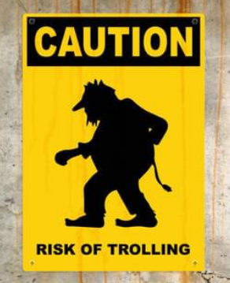
Werde kein Troll, bzw. erkenne sie im netz
Trolle sind nicht an Diskussion und Austausch interessiert. Sie beleidigen und provozieren, um eine Reaktion darauf zu erhalten
Sie lenken oftmals vom eigentlichen Thema ab
Sie haben kein Problem damit, absichtlich falsche Informationen oder Gerüchte zu verbreiten
Sie wollen stören und emotionalisieren

Slide 9
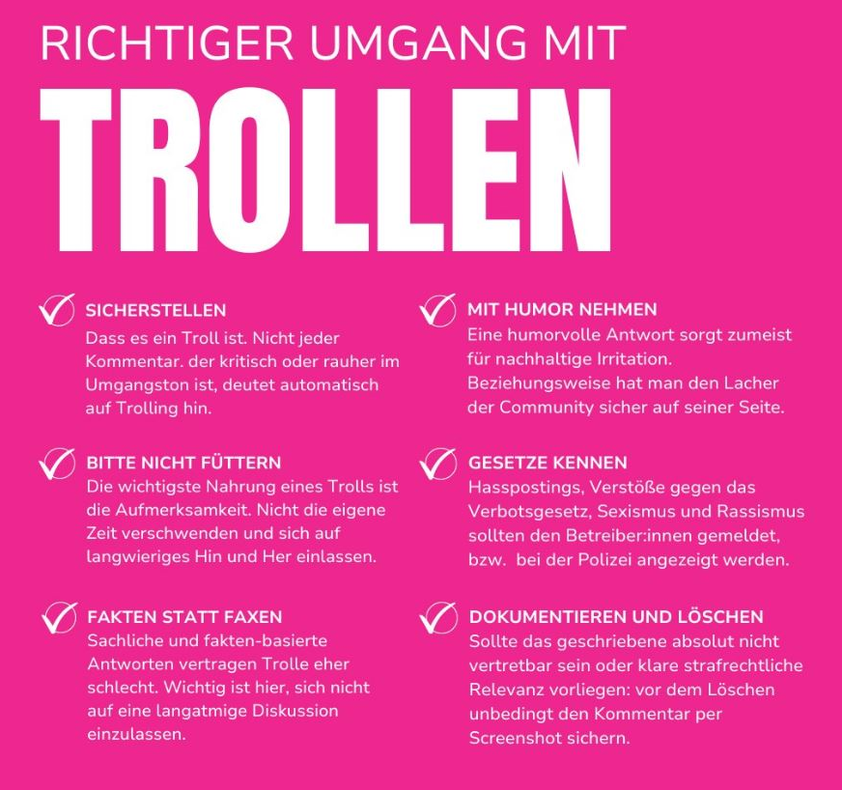

Slide 10

Für ein gutes, gemeinsames miteinander
Social-Media, bzw. das Internet ist für uns alle da!
Begegnen wir einander mit Respekt und Empathie! Bedenke: Was du nicht willst, dass man dir tut → das tu auch niemand anderem an.
Kritik und Diskussion kann wertvoll sein → wenn sie konstruktiv und wertschätzend geäußert wird.

Slide 11
Weiterführende Links:
www.bmj.gv.at/themen/Fokusthemen/gewalt-im-netz.html
www.saferinternet.at
www.mimikama.at
www.zara.or.at
www.stopline.at
www.beratungsstelleextremismus.at

Slide 12
Kontakt:
alexander.grohs@neustart.at
0676/847331218
www.linkedin.com/in/alexander-grohs-12593a237
www.neustart.at

